Slide 1
MIKROKONTROLERI

Slide 2
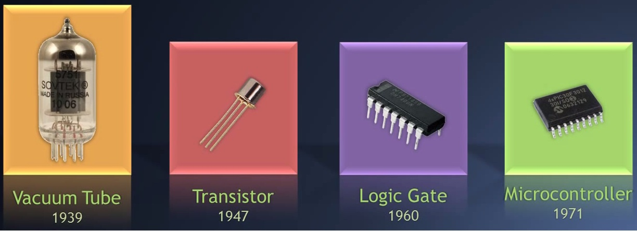
Istorijat

Slide 3
Mikrokontroleri
Mikrokontroler je integralno kolo koje je programirano (od strane programera) za obavljanje specifičnog zadatka.
Mikrokontroler je ustvari “mini računar”.

Slide 4
MIKROPROCESORI vs. MIKROKONTROLERI
Mikroprocesor pre svega služi za obavljanje aritmetičkih i logičkih operacija. To je glavni deo personalnih računara i ugneždenih sistemskih aplikacija.
Mikroprocesori nemaju ugrađene periferije kao što su RAM, ROM, tajmeri, brojači, ulazi/izlazi, oni se moraju priključiti posebno u skladu sa potrebama.

Slide 5
MIKROPROCESORI vs. MIKROKONTROLERI
Mikrokontroler ima na čipu fiksiranu količinu RAM-a, ROM-a, ulaznih/izlaznih portova, tajmera i brojača.
Mikrokontroleri su pogodni za jeftine aplikacije gde su male brzine.
Mikrokontroleri imaju malu potrošnju.

Slide 6
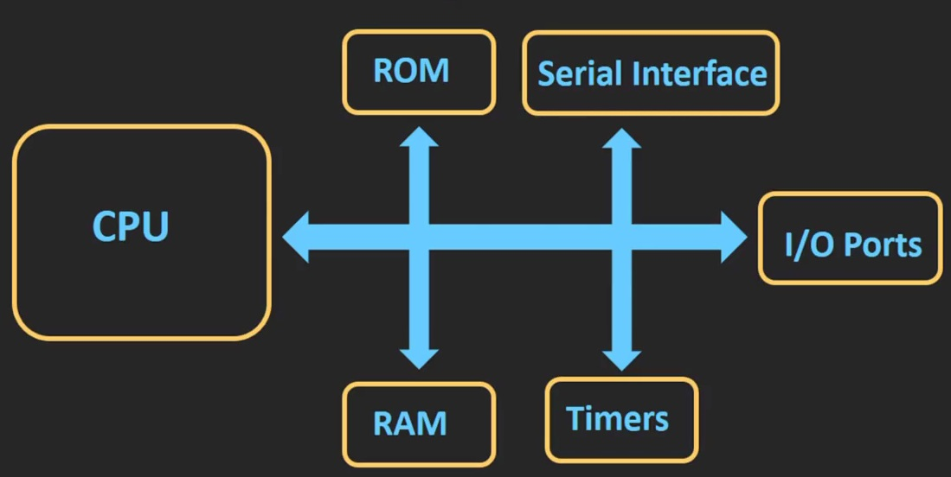
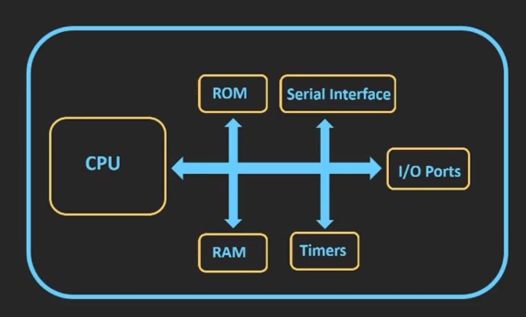
MIKROPROCESORI vs. MIKROKONTROLERI
Mikroprocesor
Mikrokontroler

Slide 7
Aplikacije - mikroprocesor
Mikroprocesor: Personalni računar
Pretraživanje web-a
Igrice
Editovanje fotografija i video materijala
Pravljenje dokumenata
Matematičke operacije
Simulacije
Zadatak nije definisan unapred, veliki intenzitet
obrade podataka.

Slide 8
Aplikacije - mikrokontroler
Koriste se za specifičnu aplikaciju.
Digitalni foto aparat
Veš mašina
Mikrotalasna peć
Zadatak ovih uređaja je definisan unapred.
Mikrokontroleri se još nazivaju i namenskim
procesorima.

Slide 9
Procesorska snaga i memorija Mikroprocesor
Clock speed: 1GHz – 4GHz
RAM: 512MB – 32GB
ROM (Hard disc): 128GB – 2TB
Periferije: USB, Eternet, UART

Slide 10
Procesorska snaga i memorija Mikrokontroler
Clock speed: 1MHz – 300MHz
RAM: 2kB – 256kB
Flash Memory: 32kB – 2MB
Periferije: I2C, SPI, UART

Slide 11
Širina podataka
Mikroprocesori: 32bit – 64 bit
32 bit: mikroprocesor može rukovati sa 32-bitnim podatkom u isto vreme.
Adresna magistrala i magistrala za podatke je širine 32 (64) bita.
Mikrokontroleri: 8 bit – 16 bit – 32 bit
Mikroprocesor može rukovati sa više podataka u
isto vreme nego mikrokontroler.

Slide 12
Potrošnja i cena
Mikroprocesor
Potrošnja: visoka
Cena: visoka
Mikrokontroler
Potrošnja: niska
Cena: niska

Slide 13
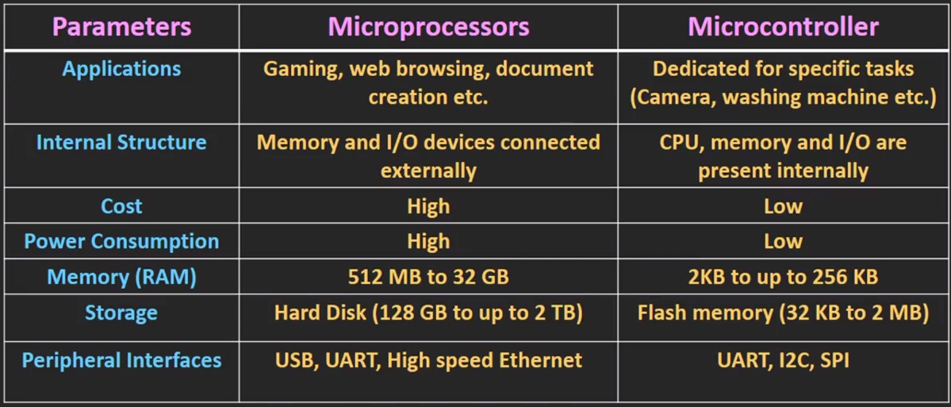
Uporedna tabela

Slide 14
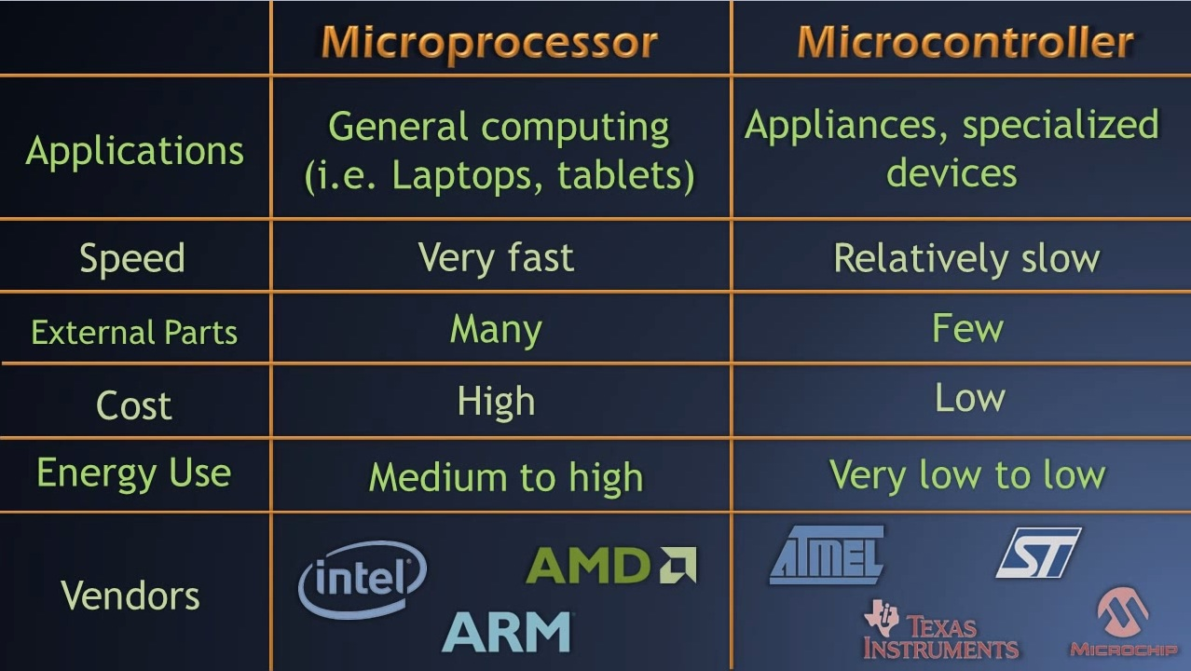
Uporedna tabela

Slide 15
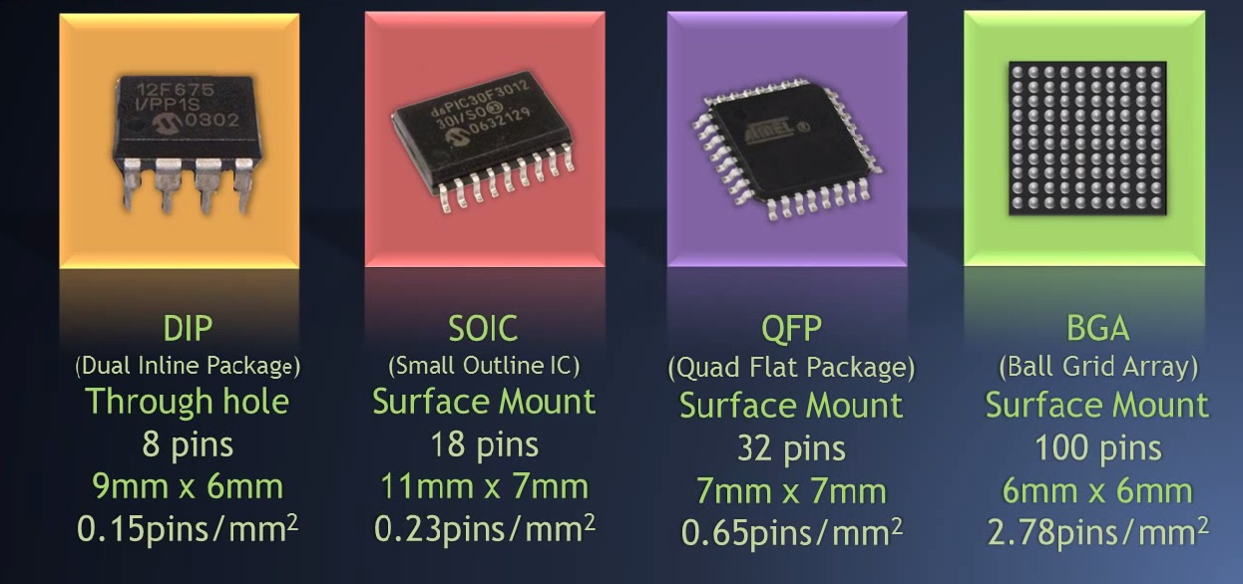
Kućište mikrokontrolera

Slide 16
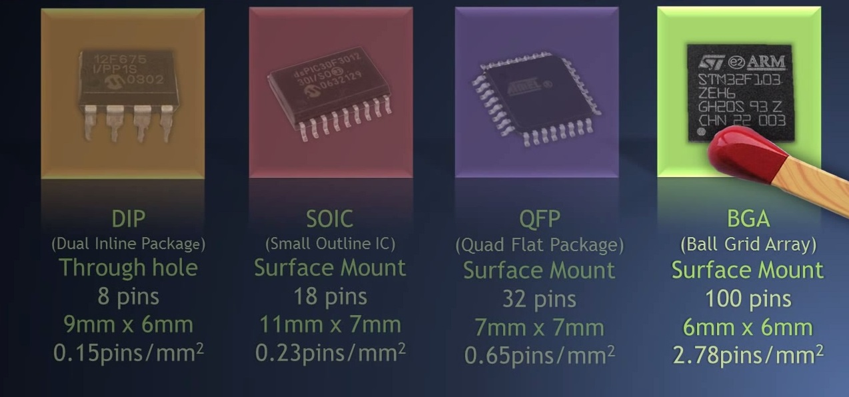
Kućište mikrokontrolera

Slide 17
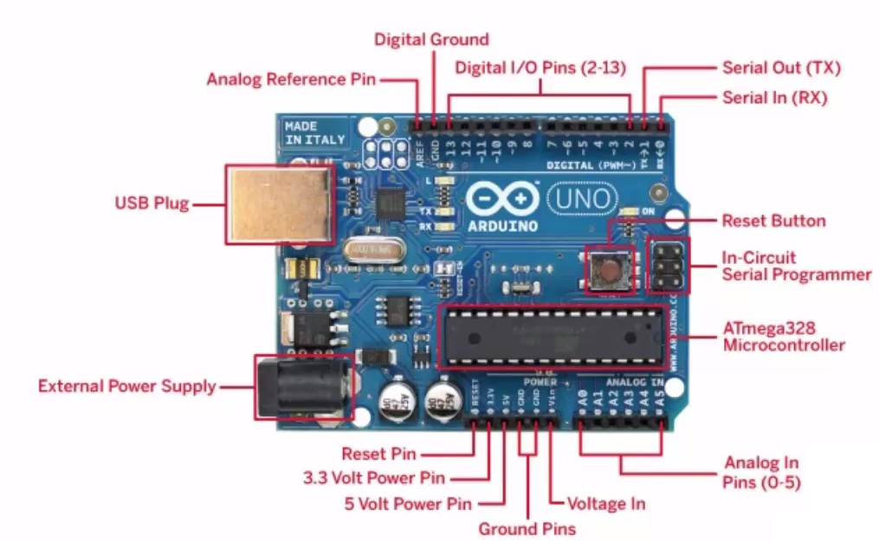
Arduino

Slide 18
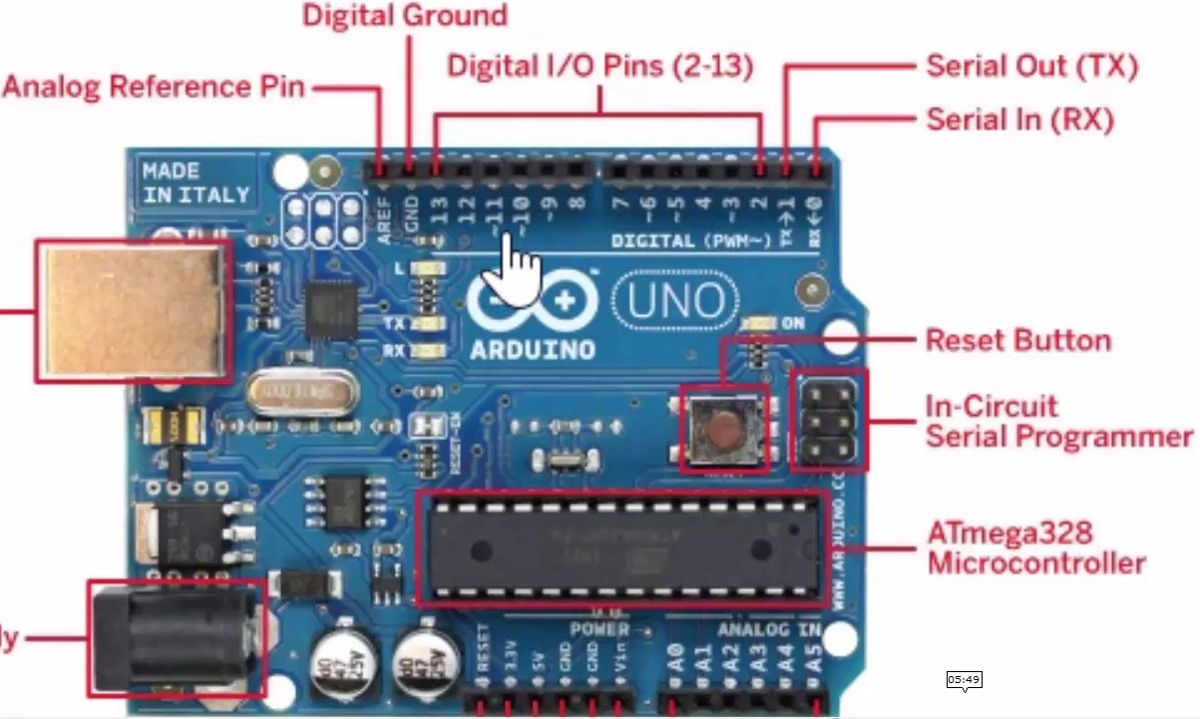
Arduino

